Slide 1
Моделирование плечевой одежды с цельнокроеным рукавом.
6 класс ФГОС

Slide 2
1.
«Карта» согласия
Принятие командного решения
1. Номера № 1 и 2 пишут условные обозначения мерок;
2. Номера № 3 и 4 названия мерок;
3. В середину прямоугольника – напишите - условные обозначения и названия мерок Длин которые мы с вами изучили!!!

Slide 3
2.
Найди выдумку!
Дается в задании три утверждения: два факта и одна
«выдумка» (очень похожую на правду).
Задача участников команды, придя к консенсусу,
- определить, какое высказывание является выдумкой и сформулируйте правильное утверждение!
1.
Выкройка чертежа швейного изделия с цельнокроеным рукавом строится одновременно для спинки и переда.
2.
Самостоятельно снимать свои мерки нельзя, так как они будут неточными
3.
Мерка обхвата шеи снимается вокруг шеи в самом узком месте

Slide 4
Плечевая одежда с цельнокроеным рукавом
а – блузка; б - туника; в – платье; г – халат.

Slide 5
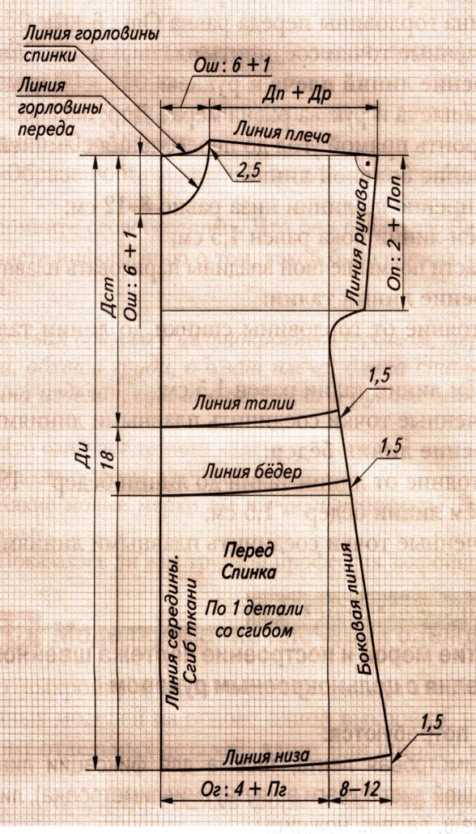
Определение темы и цели урока
?

Slide 6
Тема: Моделирование плечевой одежды.
Цель: создать разные модели на основе одной выкройки.

Slide 7
Исследуем
Исследуем готовые изделия.
- Что можете сказать про изделие?
- Что можно изменить в нашей основной выкройке?

Slide 8
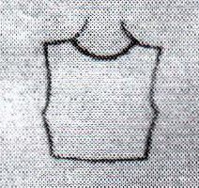
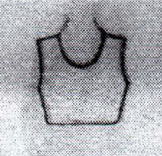
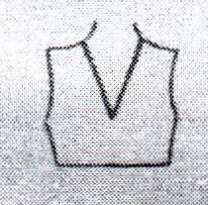
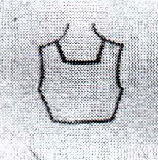
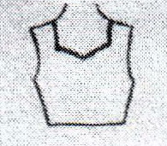
Моделирование формы выреза горловины
Знакомимся – с формами выреза горловины:
Круглый, овальный, углом, прямоугольный (каре), фигурное каре

Slide 9

«Друзья по часам(времени)»
Учащиеся встречаются со своими одноклассниками в «отведенное учителем » время для эффективного взаимодействия.

Slide 10
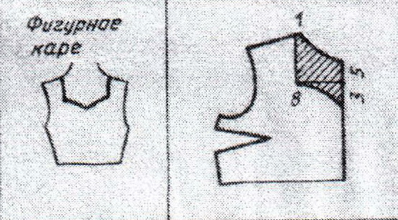
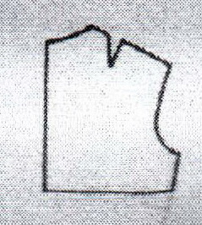
Пример моделирования выреза горловины в форме
Спинка остается без изменений.
Заштрихованный участок вырезать.

Slide 11
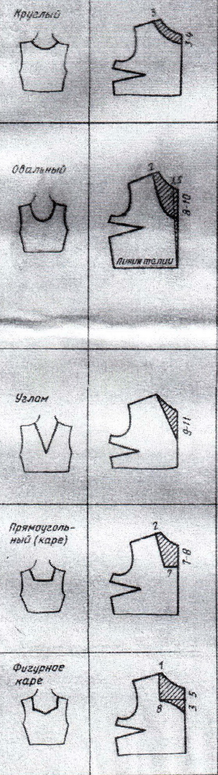
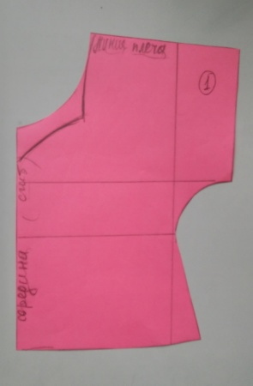
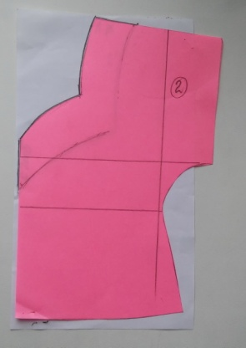
Практическая работа
1 задание
План работы:
1.Вырезать по шаблону заготовку выкройки;
2.Внести изменения по линии горловины переда
3.Вырезать по новой линии;
4.Соблюдаем правила т.б. при работе с ножницами!

Slide 12
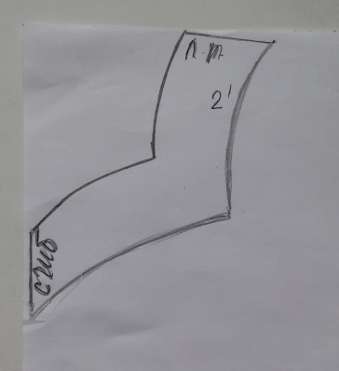
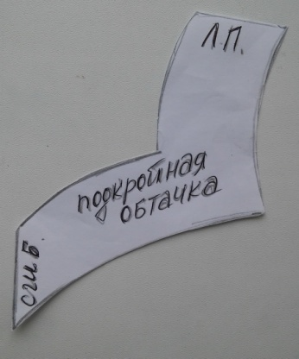
2задание
Выполнить Дополнительную деталь:
– подкройную обтачку
– повторяющую форму горловины

Slide 13
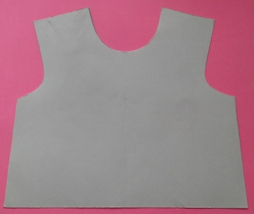
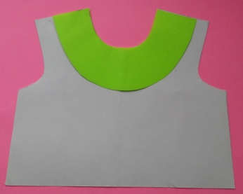
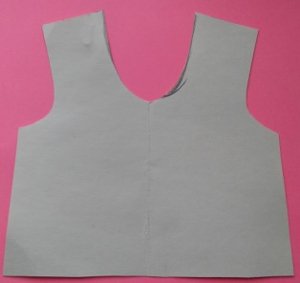
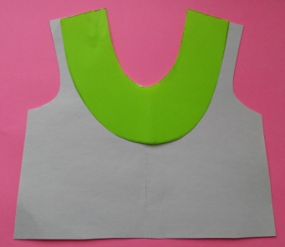
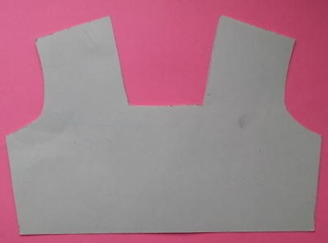
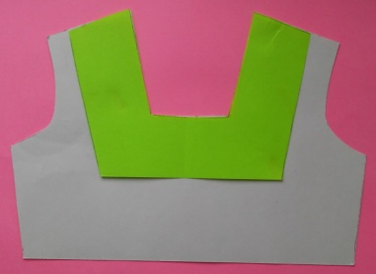
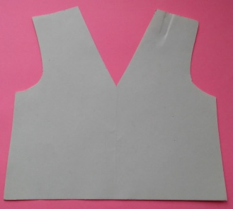
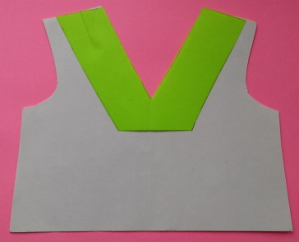
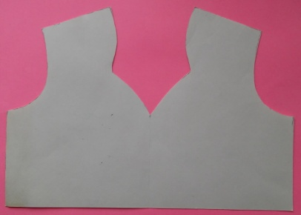
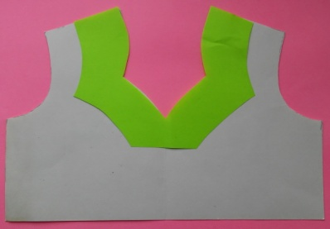
П р о в е р я е м
круглый
овальный
прямоугольное каре
углом
фигурное каре

Slide 14
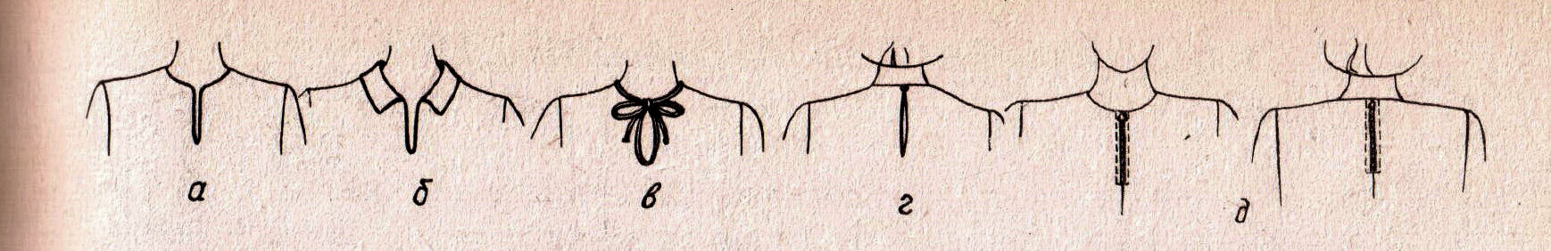
Обработка разреза для застежки:
а, б – подкройной обтачкой;
в – окантовочным швом;
г – подкройной обтачкой с застежкой на пуговицу;
д – тесьмой – молнией на детали переда или спинки.
Фурнитура – это вспомогательные изделия, которые используют в швейном производстве.
Виды фурнитуры:
- пуговицы, кнопки, крючки и петли, застежки – молнии, пряжки, цепочки-вешалки.

Slide 15
ПРОВЕРЯЕМ СВОИ ЗНАНИЯ:
1.Как вы моделировали форму выреза горловины?
2.Какая дополнительная деталь нужна для обработки выреза горловины? Как она называется? Какую она должна иметь форму?
Запоминаем опорные понятия:
подкройная обтачка, фурнитура.
Утверждение
1. Подкройная обтачка повторяет форму горловины и служит для ее обработки.
2. Фурнитурой называют мелкие изделия: пояс, карманы.

Slide 16
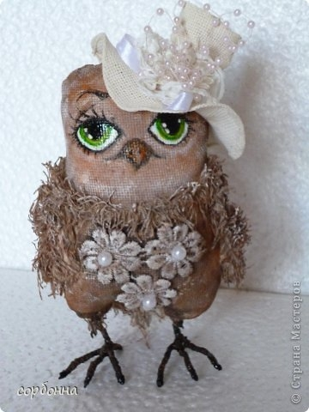
рефлексия
Сегодня я узнала…
Теперь я могу…
Я научилась…
У меня получилось…
Мне захотелось…!

Slide 17
Наши модели для пошива
а – блузка; б - туника; в – платье; г – халат.

